Slide 1
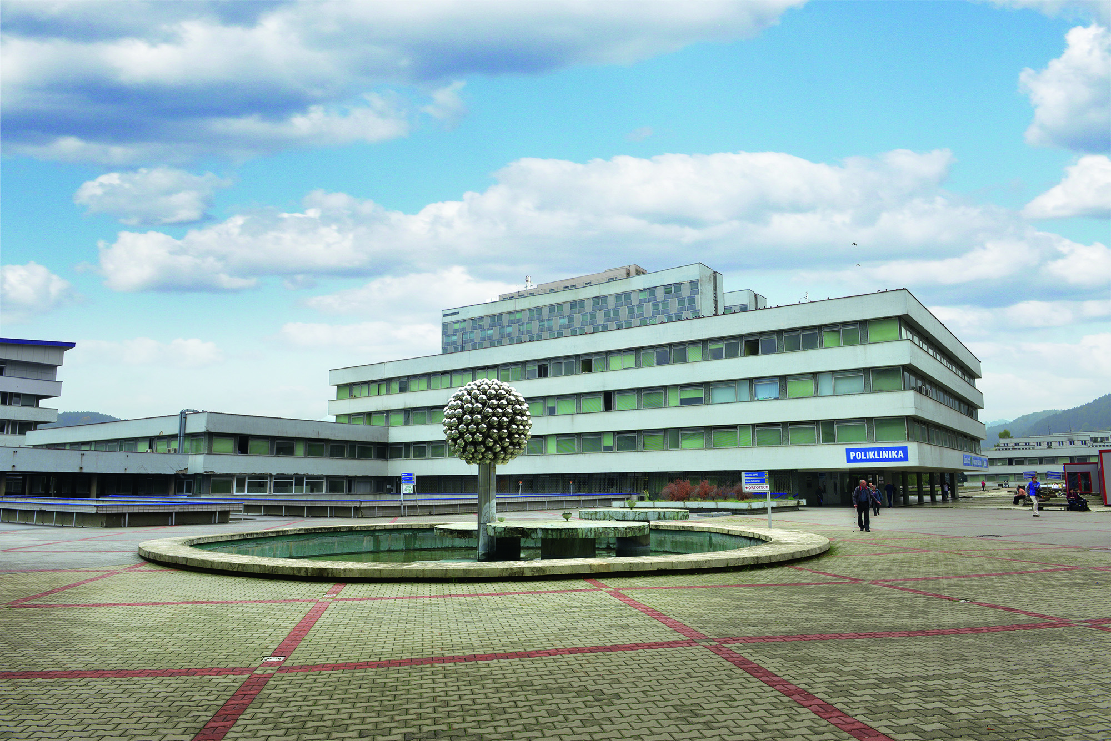

Seminár
Verejná kontrola nemocníc
Fakultná nemocnica s poliklinikou F. D Roosevelta Banská Bystrica

Slide 2


Transparentnosť
Transparentnosť označuje v politike požiadavku na priehľadné a verejne prístupné konanie zo strany štátu.
Spravodlivosť, láska a ...

Slide 3
Projekt otvorená nemocnica
Vznikol na IZP v roku 2013
Tlačová konferencia
Otvorenosť
Interná
Externá
Procesy
Financie
Personalistika

Slide 4
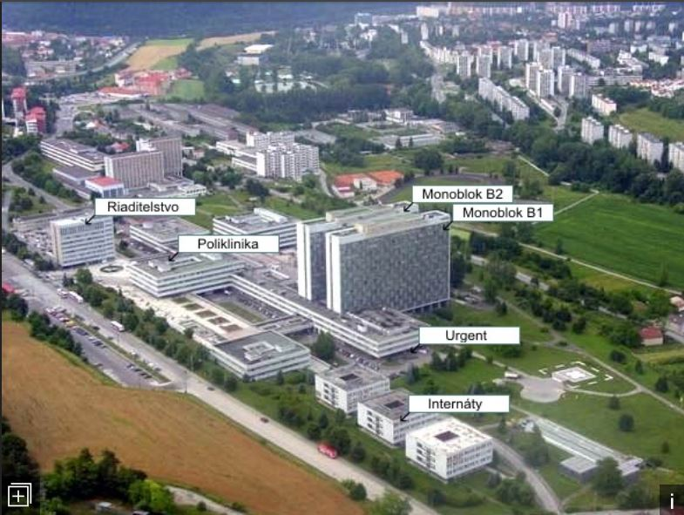
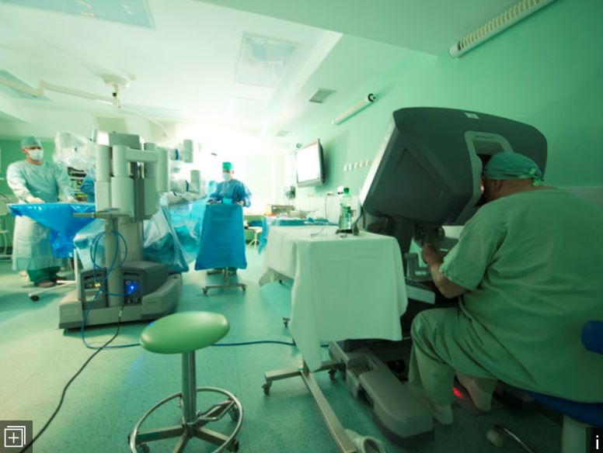
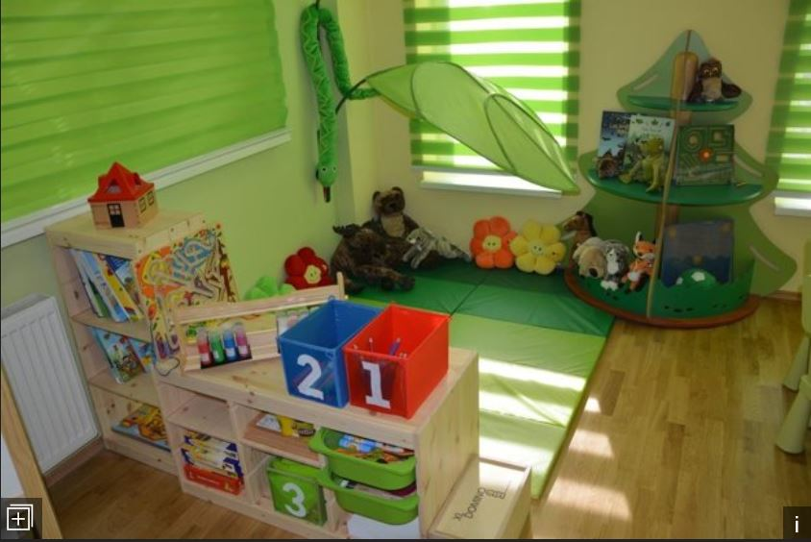
Otvorená nemocnica
http://www.fnspfdr.sk/index.php

Slide 5
Interná otvorenosť
Procesy
  Účasť zástupcov zamestnancov na OP
  QPR http://intranet.nspbb.local/
  Objednávanie operačných výkonov
  Informácie pre oddelenia o ich splnených cieľoch
  ..\Ekonomické oddelenie\Mesačné hlásenia\2016\11 2016\2016_11_13pac prepust xls.xlsx

Slide 6
Interná otvorenosť
Financie
  Vnútropodnik rozúčtováva všetky náklady
  ..\Ekonomické oddelenie\Mesačné hlásenia\2016\09 2016\HV podla typu strediska 01-09-2016.xlsx
  Informácie o hospodárení oddeleniam
  ..\Ekonomické oddelenie\EO\ROZPOCET\2016\07 2016\URO7.xls

Slide 7
Interná otvorenosť
Personalistika
  Etický kódex zamestnanca
  Prijímanie zamestnancov
  Náborový príspevok
  Rovnaké pravidlá v službách pre zamestnancov
  Motivačný systém – v procese ☺
  Opakované výberové konania (primári)

Slide 8
Externá otvorenosť
Procesy
  Cenník
  Objednávanie pacientov na ambulantné vyšetrenie
  Infocentrum na urgentnom príjme a v poliklinike

Slide 9
Externá otvorenosť
Financie
  Zverejňovanie na internete
  odkaz na internet

Slide 10
Externá otvorenosť
Personalistika
  Informácie zverejnené na stránke
  odkaz na internet

Slide 11
Poznámka na záver
Ak nebudeš mnoho očakávať,
budú sa ti zdať aj malé veci veľkými.
Platón

Slide 12
Ďakujem za pozornosť

